Slide 1
МОУ Дергаевская СОШ №23 город Раменское
Значение физических
упражнений для правильного
формирования скелета.
Осанка.
Учитель биологии
первой квалификационной категории
Эйтингон И.В.

Slide 2
Задачи урока
Раскрыть условия правильного формирования скелета и мышц, значение двигательной активности для сохранения здоровья, повторить знания об опорно-двигательной системе.

Slide 3

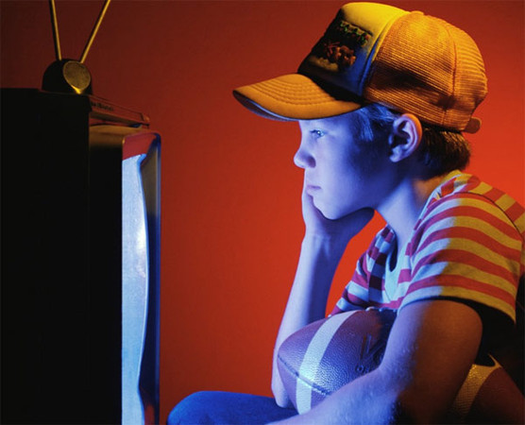
Современной технике - влекущей за собой гиподинамию каждый должен противопоставить:
Оптимальный двигательный режим
Здоровый образ жизни
Отказ от вредных привычек

Slide 4
Цель урока
Доказать необходимость движения:
для жизни человека
для здоровья
для формирования красивой осанки, а отсюда и красивой фигуры

Slide 5
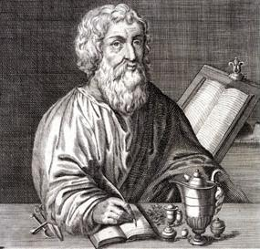
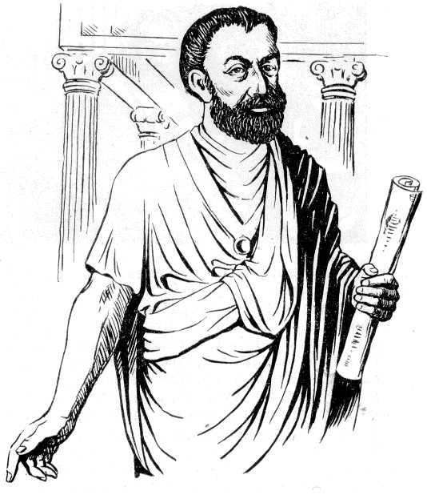
1.Историческая страничка
Гиппократ
Гален

Slide 6
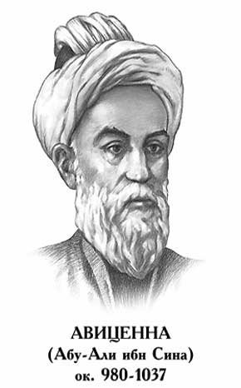
Авиценна
Он утверждал, что занятия физическими упражнениями являются источником красоты:
«Подвижный, быстрый человек гордится стройным станом».

Slide 7
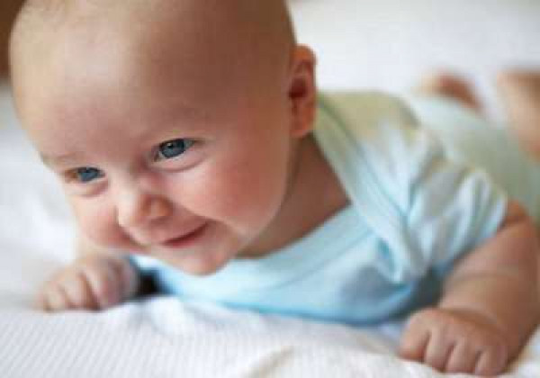
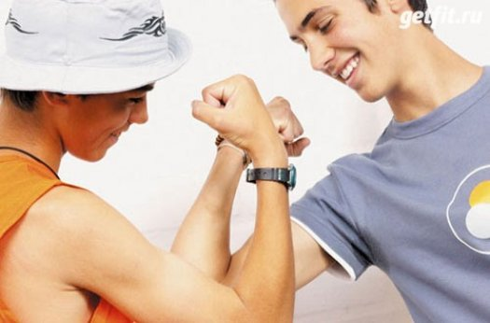
2. Рост, развитие скелета и мышц у человека

Slide 8
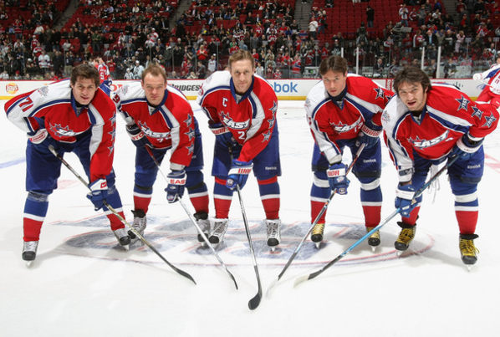
3. Значение физических упражнений на развитие скелета и мышц

Slide 9
Академик Павлов И.П.
«Человек может жить до 100 лет. Мы сами своей невоздержанностью, своей беспорядочностью, своим безобразным отношением с собственным организмом сводим этот нормальный срок до гораздо меньшей цифры»

Slide 10
Гиподинамия
Слабость скелетных мышц
Слабость сердечной мышцы
Перестройка костей – из них выходят соли кальция
Нарушение сосудов с образованием на них
наростов – Атеросклероз
Ожирение
ДВИЖЕНИЕ - ЭТО ЖИЗНЬ!!!

Slide 11
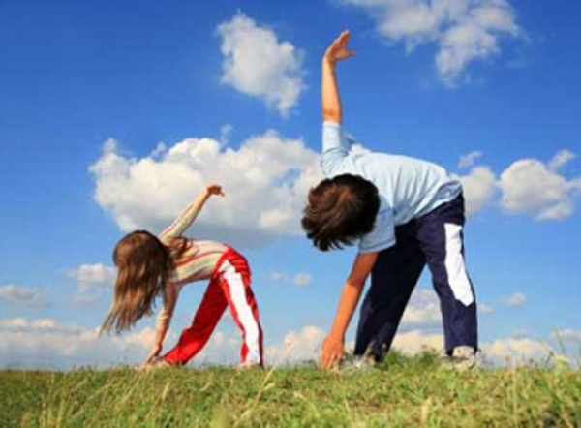

4. Физминутка

Slide 12
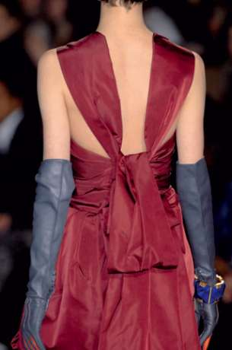
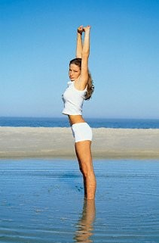
5. Осанка

Slide 13
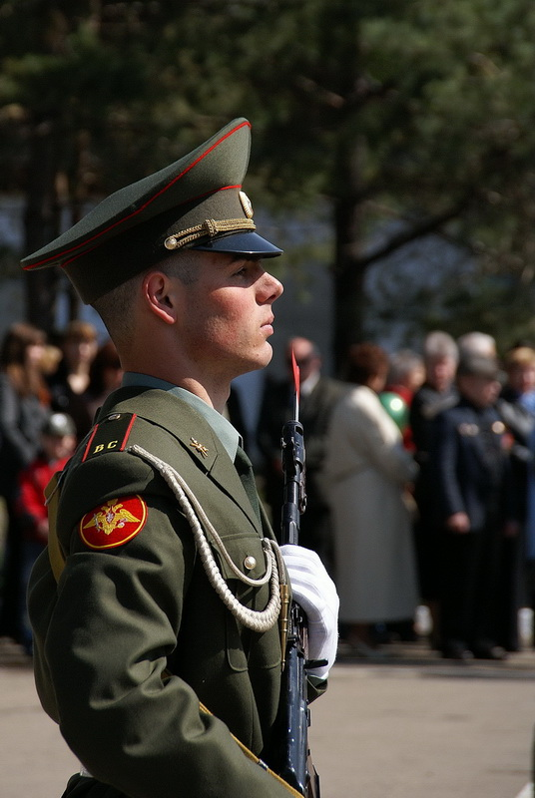
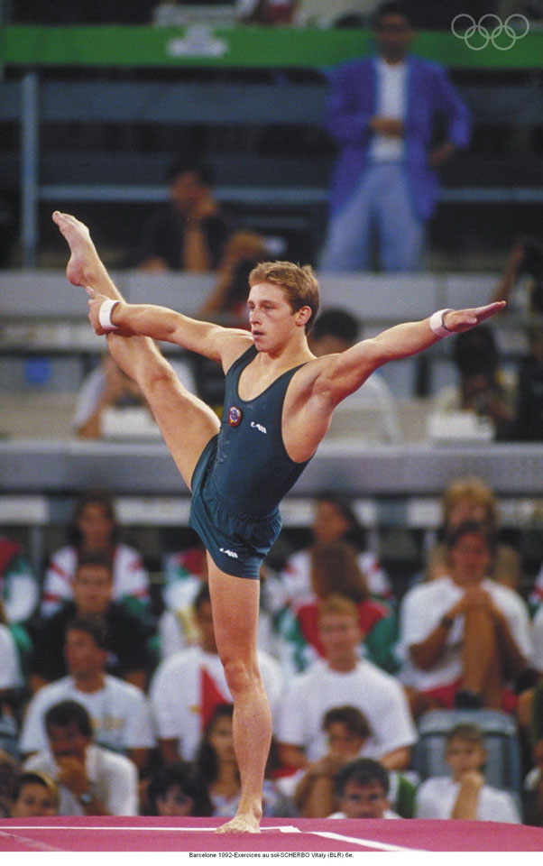
При правильной осанке – спина прямая, голова слегка
откинута назад, плечи расправлены, живот втянут.

Slide 14
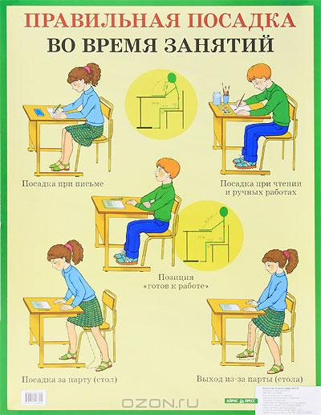
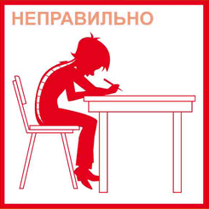

Slide 15
Степени
нарушения
осанки
Первая
Третья
Вторая
Отклонения от нормы исчезают, если человек держится прямо и контролирует себя
Поддаётся исправлению при занятиях лечебной физкультурой и корригирующей гимнастикой
Затрагивает позвоночник и лечению поддаётся с трудом

Slide 16
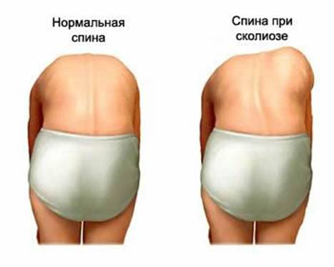
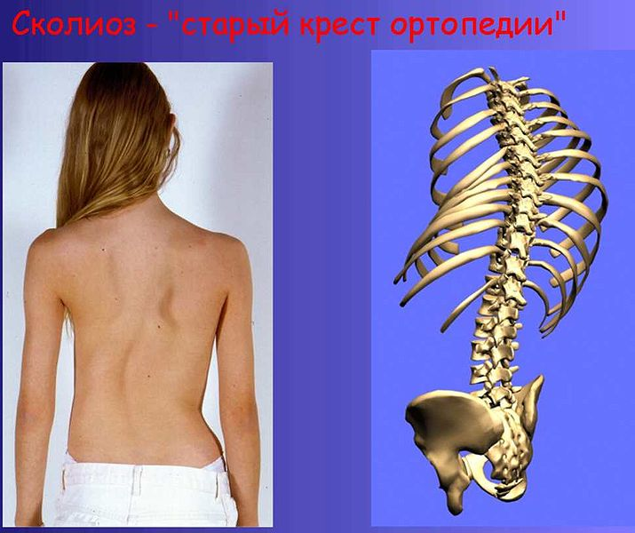

Slide 17
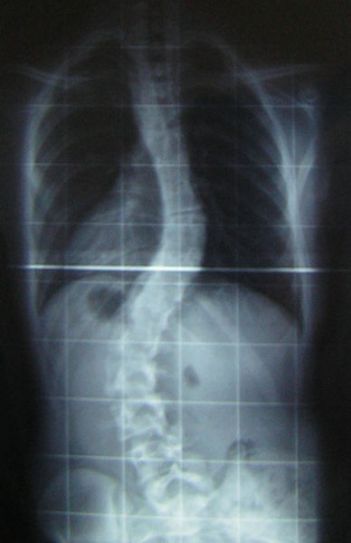
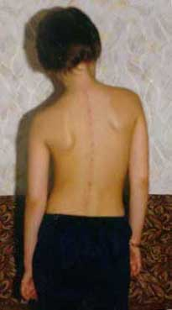
Сколиоз от греческого «кривой», стойкое боковое отклонение позвоночника от нормального выпрямленного положения.

Slide 18
Неправильное положение костей приводит к смещению или сдавливанию внутренних органов, что затрудняет их кровоснабжение и затрудняет работу.
Привычка горбиться, сутулиться, неправильно сидеть за столом может привести к неравномерному распределению нагрузок на отдельные позвонки. В этом случае с возрастом межпозвоночные хрящевые диски истончаются, деформируются и смещаются, защемляя нерв.

Slide 19
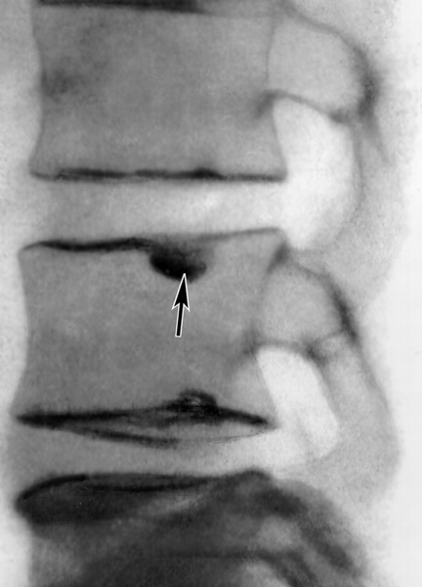
Развивается болезнь – остеохондроз: человеку трудно ходить и нагибаться, по ночам его мучают боли, и он не может уснуть. Болезнь может начаться и в молодом возрасте (до 30 лет).

Slide 20
6. У кого и почему возникает искривление позвоночника ?
Ответ ищем в скелете
Работа в группах по карточкам

Slide 21
Вопросы для 1 группы.
№1. Сколько позвонков в скелете у человека?
№2. Сколько изгибов имеет позвоночник человека?
№3. Когда завершается рост и окостенение костей человека?
Вопросы для 2 группы.
№1. Что находится между телами позвонков?
№2. Есть ли изгибы в скелете позвоночника у других млекопитающих?
№3. В каком возрасте чаще всего возникает нарушение в скелете?
Вопросы для 3 группы.
№1. К какому типу соединения костей относится соединение между телами позвонков?
№2. Возможно ли нарушение осанки у животных?
№3. В каком возрасте кости человека самые крепкие?

Slide 22
7. Лабораторная работа
Рабочая тетрадь – стр. 25 №55
1. Выявление нарушений осанки Оборудование сантиметровая лента
Ход работы: измерьте расстояние между самыми отдаленными точками левого и правого плеча, отступя на 3 СМ вниз от плечевого сустава
Со стороны груди (А) А/Б
Со стороны спины (Б)
Если А/Б ≥ 1 – сутулости нет

Slide 23
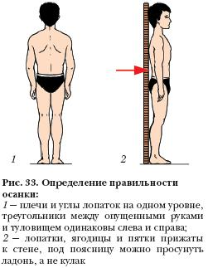
2. Выявление нарушений в области поясничного изгиба
Ладонь – нарушений нет

Slide 24
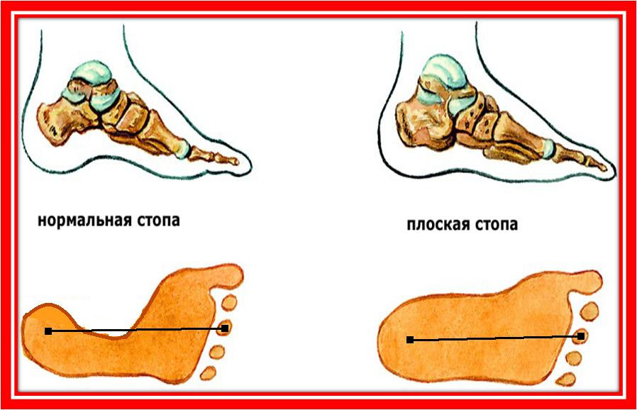
ПЛОСКОСТОПИЕ

Slide 25
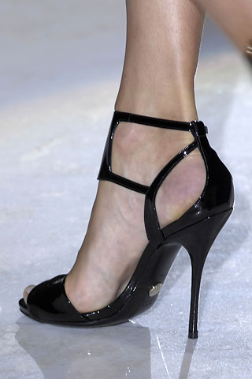
Плоскостопие находится в прямой зависимости от массы тела: чем больше масса и, следовательно, нагрузка на стопы, тем более выражено продольное плоскостопие. Данная патология имеет место в основном у женщин. Продольное плоскостопие встречается чаще всего в возрасте 16—25 лет, поперечное — в 35—50 лет.
При ходьбе на «шпильках» происходит перераспределение нагрузки: с пятки она перемещается на область поперечного свода, который её не выдерживает, деформируется, отчего и возникает поперечное плоскостопие.

Slide 26
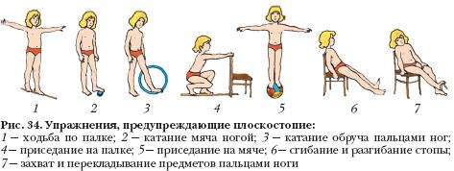

Slide 27
«Поставь перед собой 100 учителей и они окажутся бессильными, если ты сам не можешь заставить себя и требовать от себя .»
Сухомлинский В.А.
Все зависит от ВАС!

Slide 28
Спасибо за внимание
13 Октября 2011г.

